Slide 1
西田の新聞記事
２０件 (１９９１－２０１6）

Slide 2
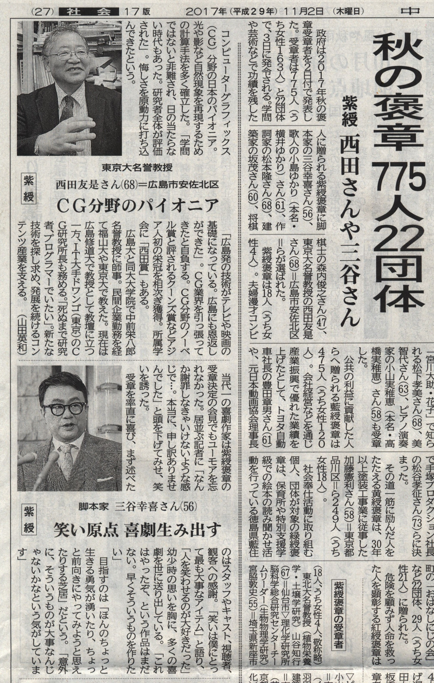
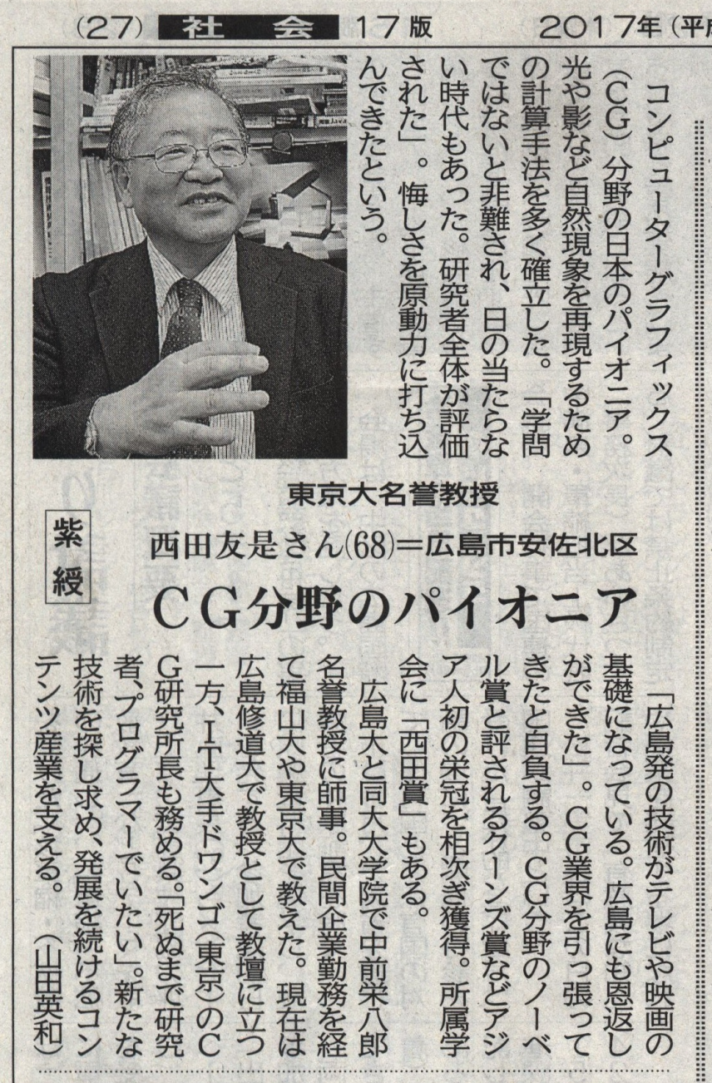
中国新聞 2017/11/2

Slide 3
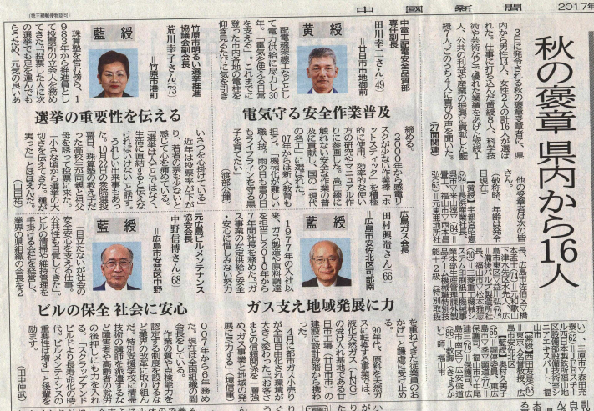
中国新聞 2017/11/2

Slide 4
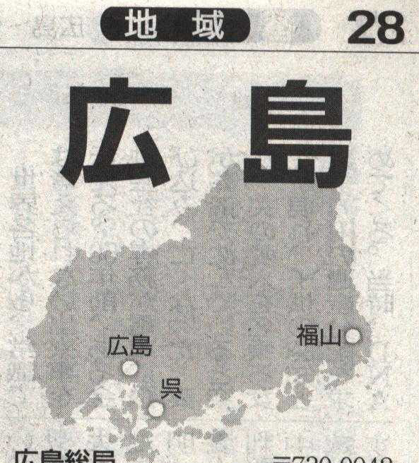
読売新聞 2017/11/2

Slide 5
朝日新聞 2017/11/2

Slide 6
日刊工業新聞 2017/11/2

Slide 7
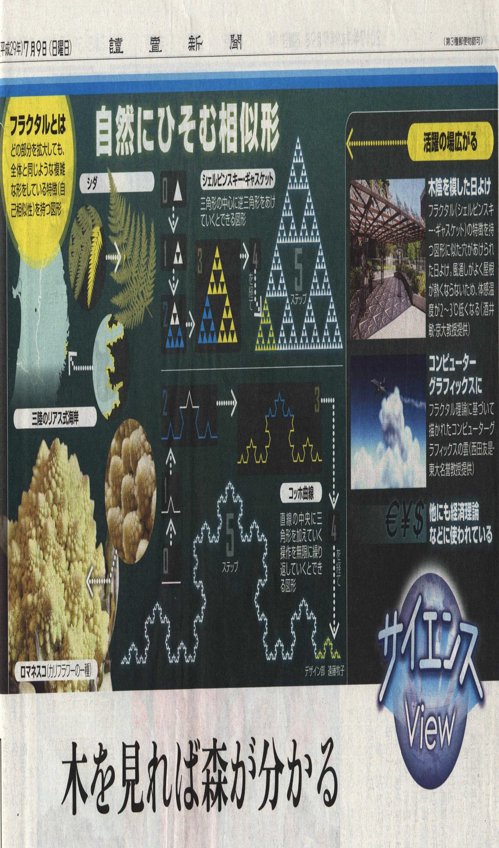
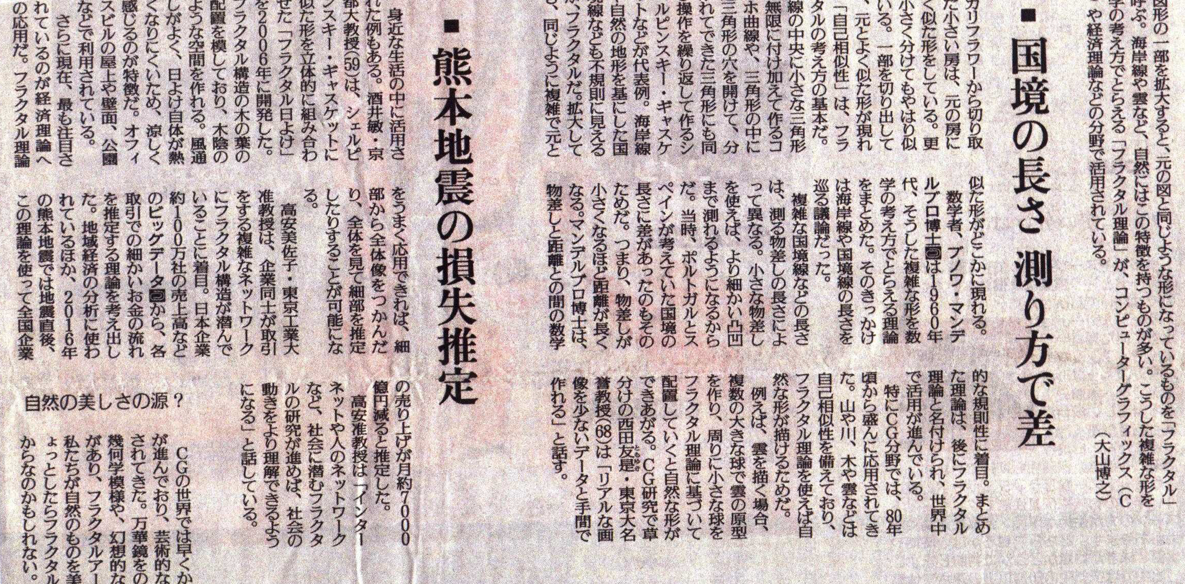
読売新聞 2017

Slide 8
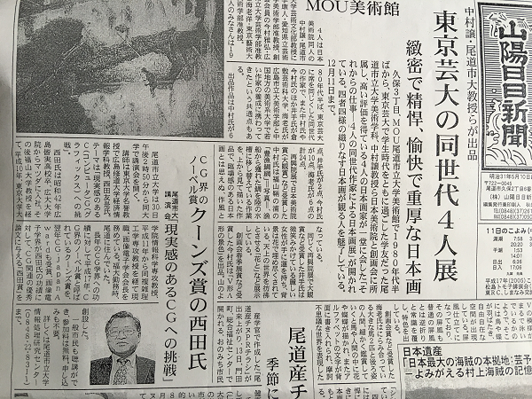
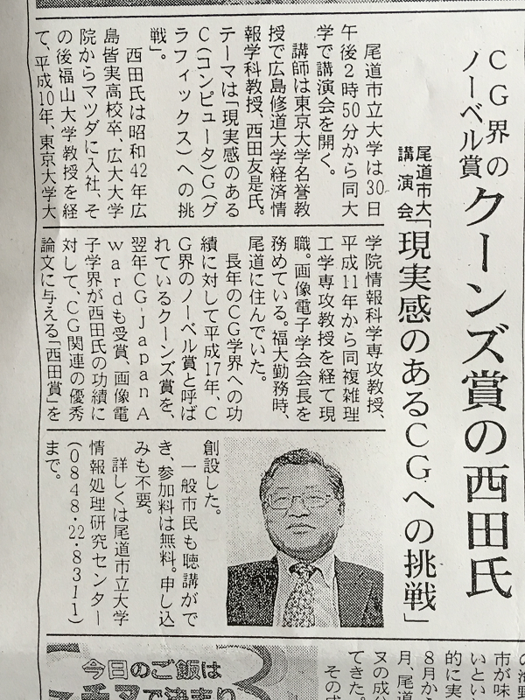
山陽新聞 ２０１６/１１/２９
2016年11月29日の朝日新聞
告知板／広島県 にも
◆公開講演会「現実感のあるＣＧへの挑戦」 ３０日１４時５０分～１６時２０分、尾道市久山田町の市立大学Ｅ棟４０１講義室。広島修道大の西田友是教授がコンピューターグラフィックス（ＣＧ）の実例を示しながら自然物・自然現象の可視化、光の表現について話す。

Slide 9
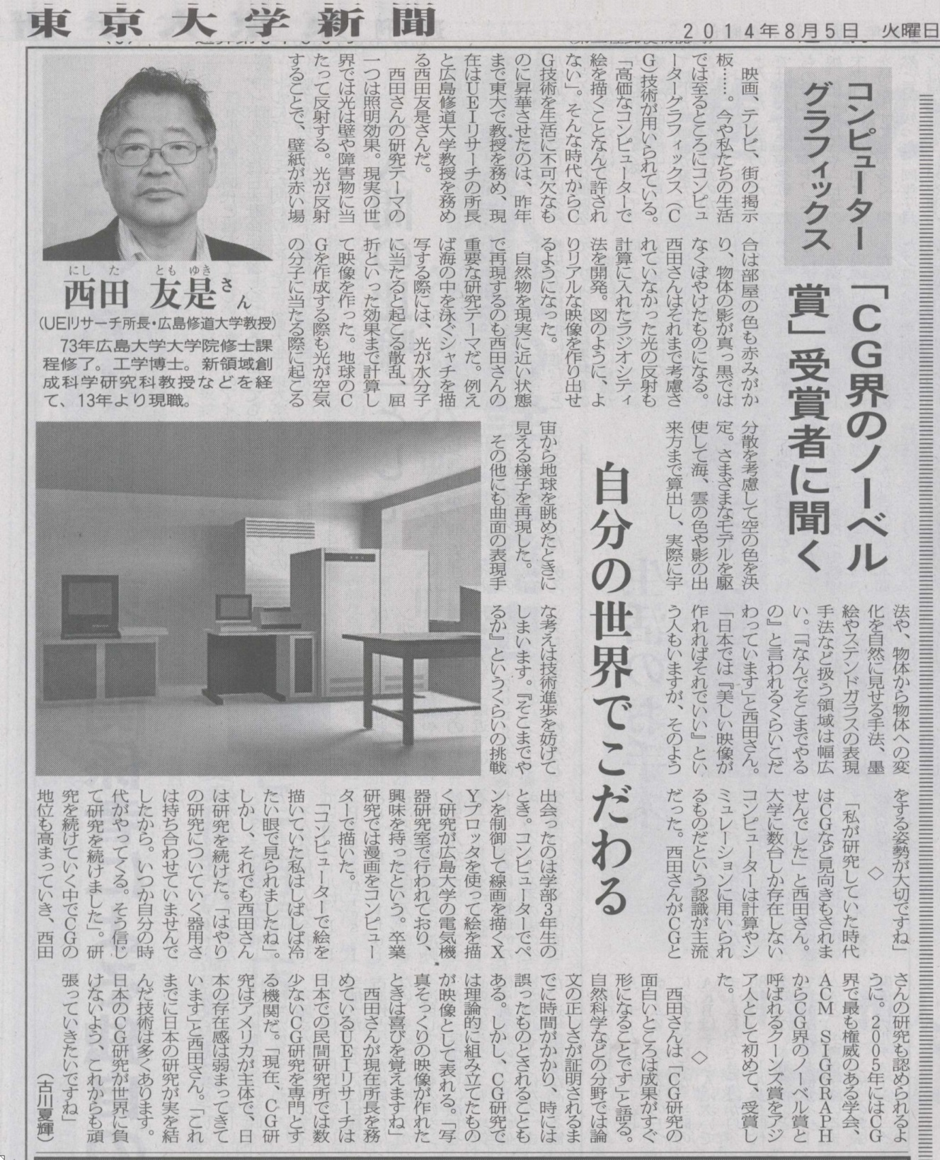
東京大学新聞 2014/8/5
Notes:
http://nishitalab.org/user/nis/lab/newspaper/ToudaiNews.jpg

Slide 10
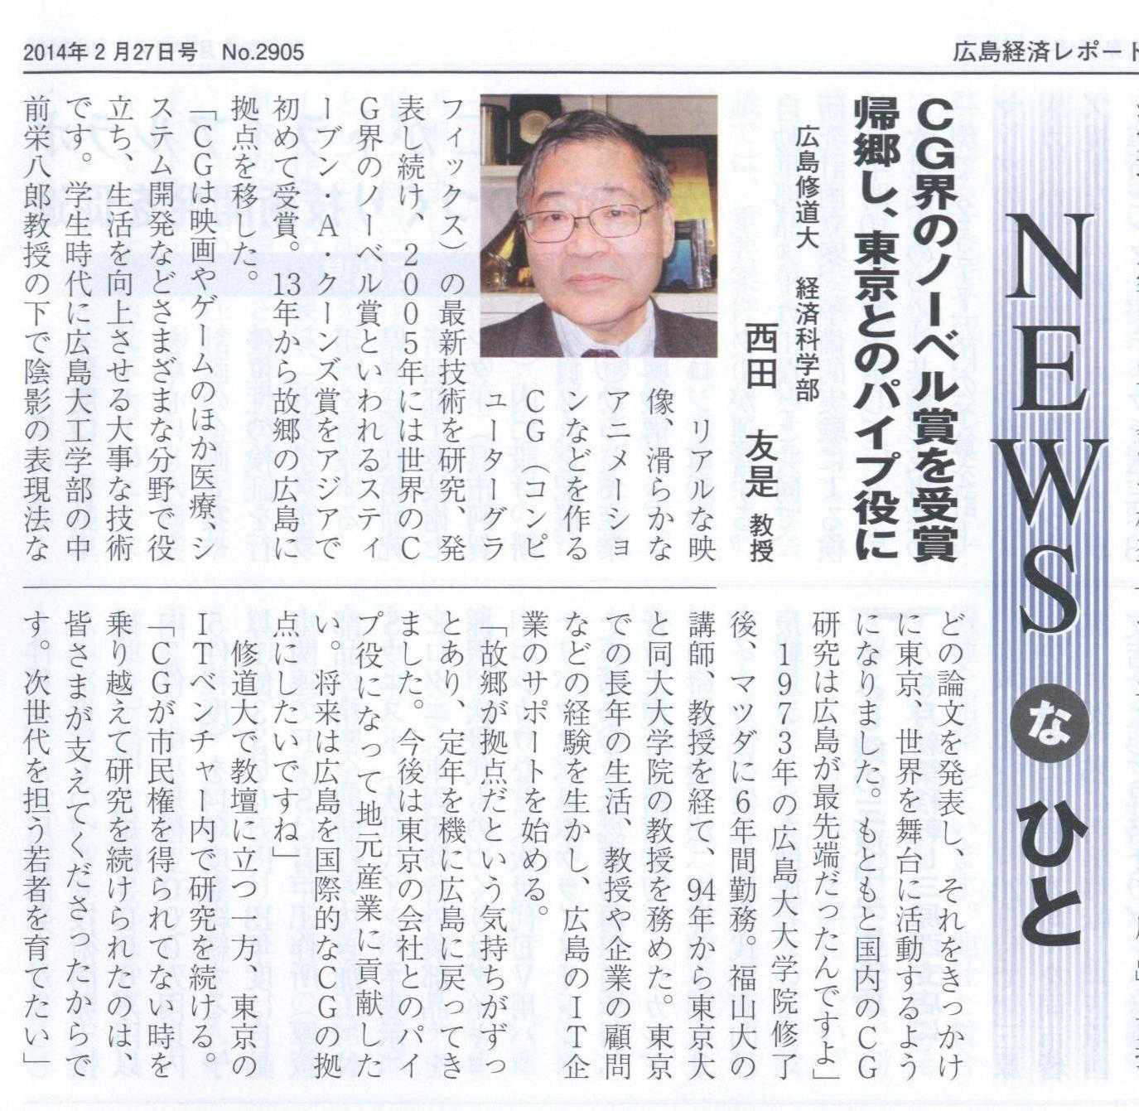
広島経済レポート 2014/2/27
Notes:
keizaiReport.PDF

Slide 11
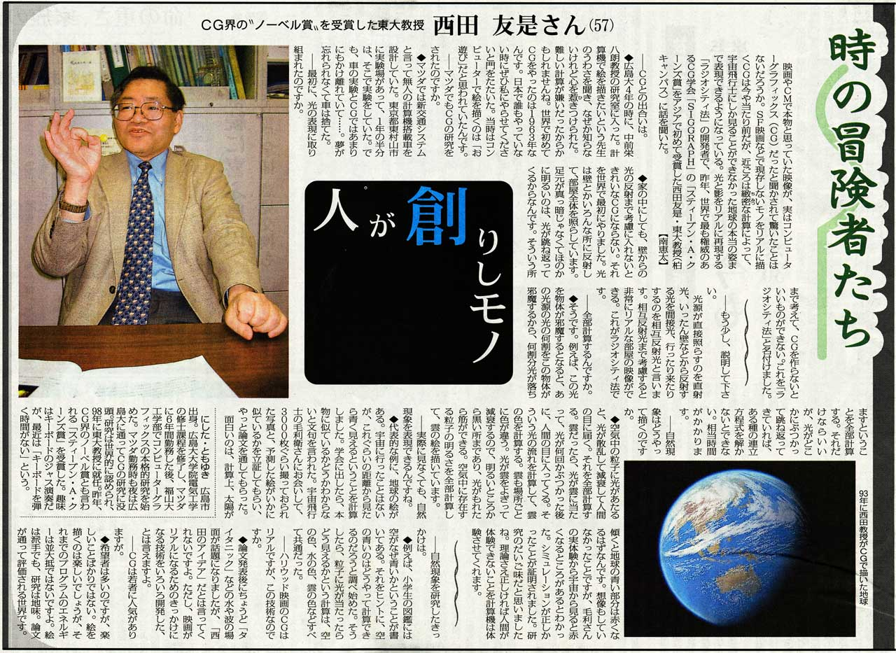
毎日新聞 千葉版 2006 8/27 時の冒険者たち
Notes:
http://blog.media.teu.ac.jp/2015/02/1972-78cd.html
読売かも？
mainichi_060827.jpg
peng05.PDF

Slide 12
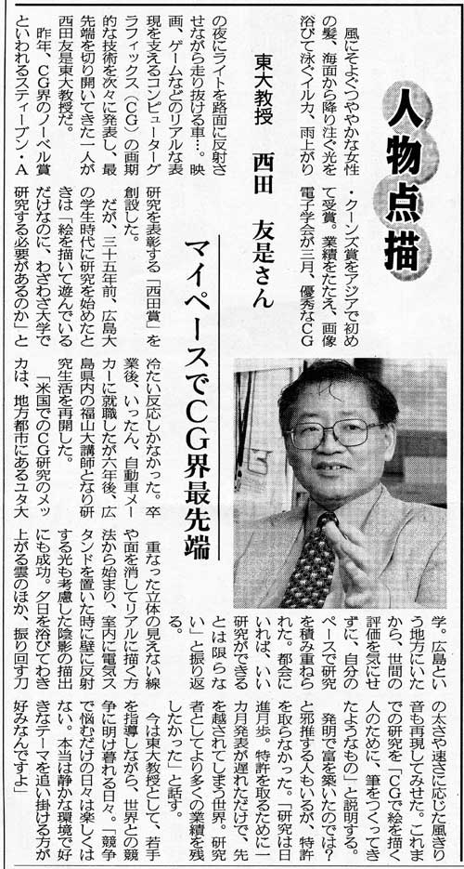
新潟新聞 2006/ 7/3

Slide 13
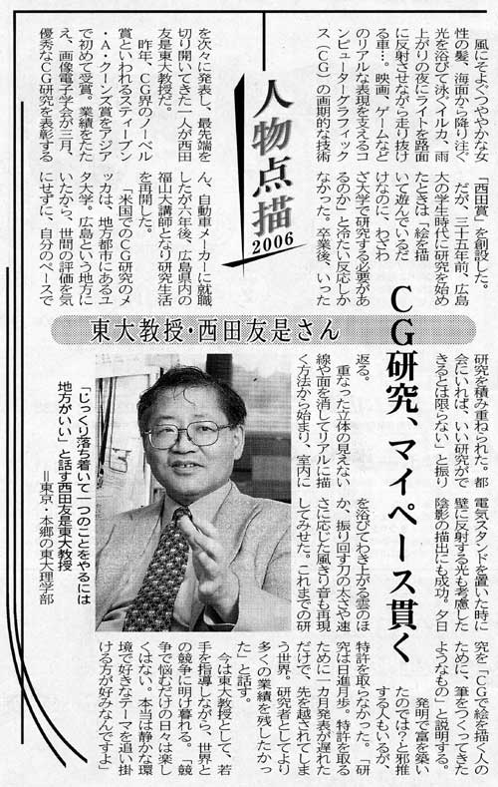
山形新聞 2006/ 6/30 人物点描

Slide 14
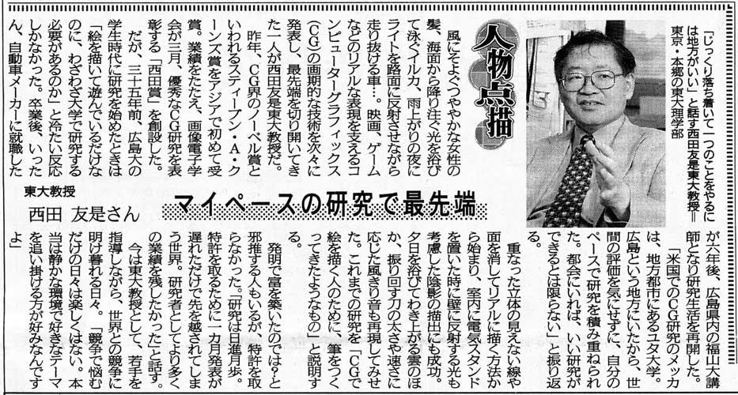
神戸新聞 2006/6/29
Notes:
http://nishitalab.org/secret/images/koube_070629.jpg

Slide 15
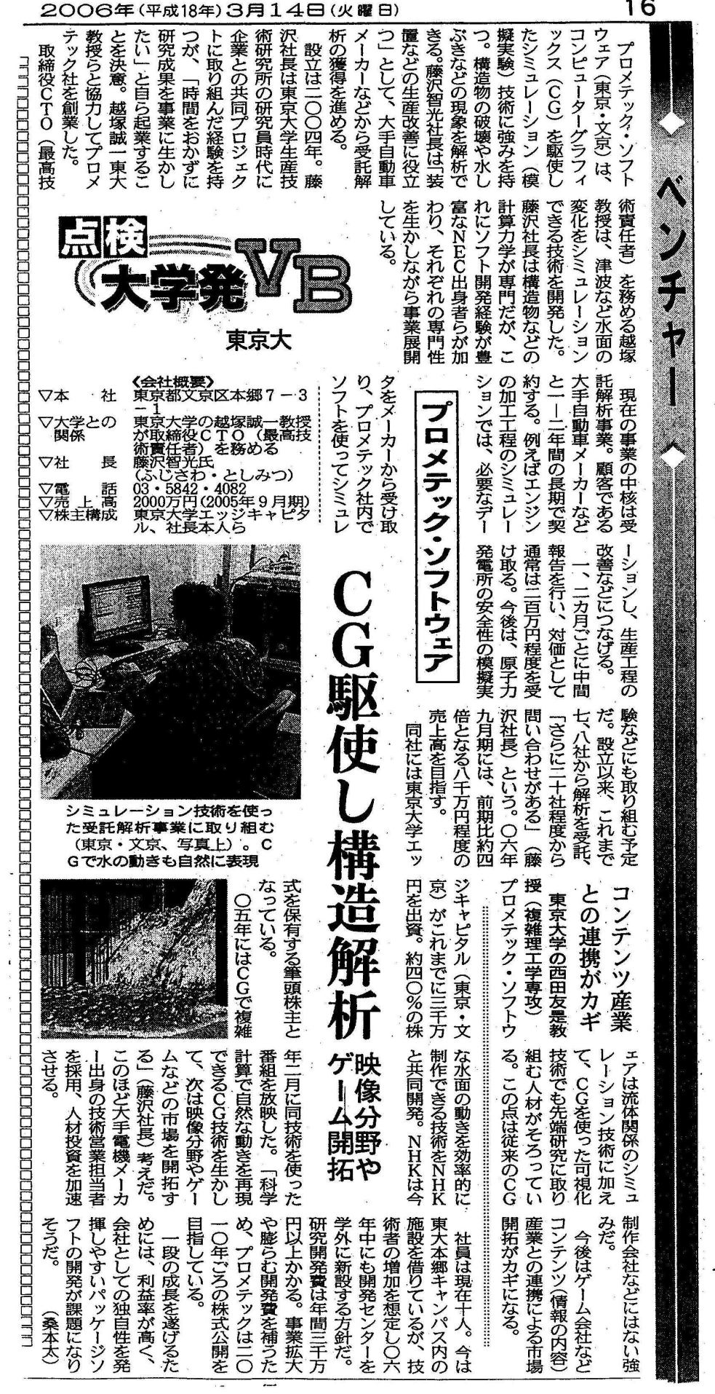
日経産業新聞 2006/3/14

Slide 16
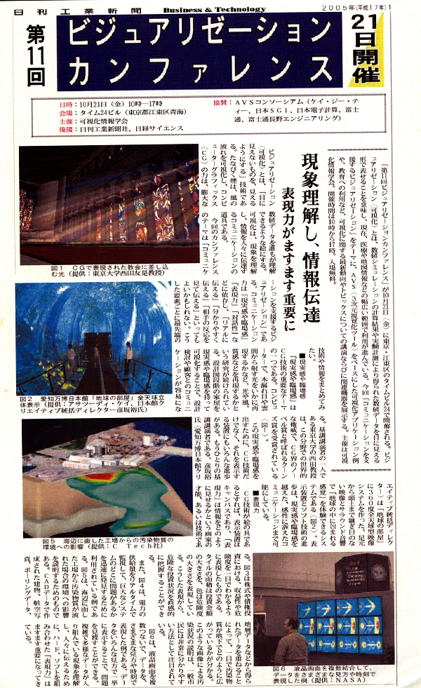
日刊工業新聞 2005/10
Notes:
phenix0003.jpg

Slide 17
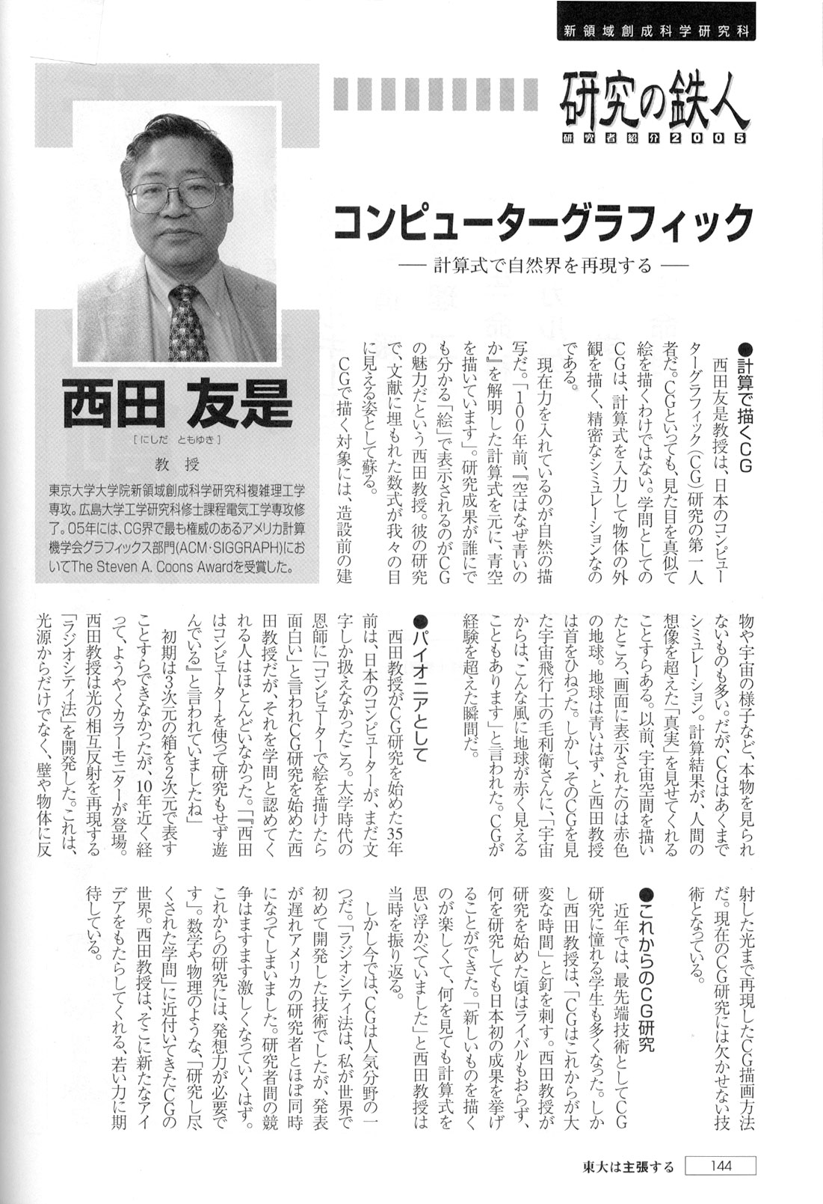
東京大新聞社編 2005/9 東大は主張する
Notes:
http://nishitalab.org/user/nis/ourworks/toudai_interview.jpg

Slide 18
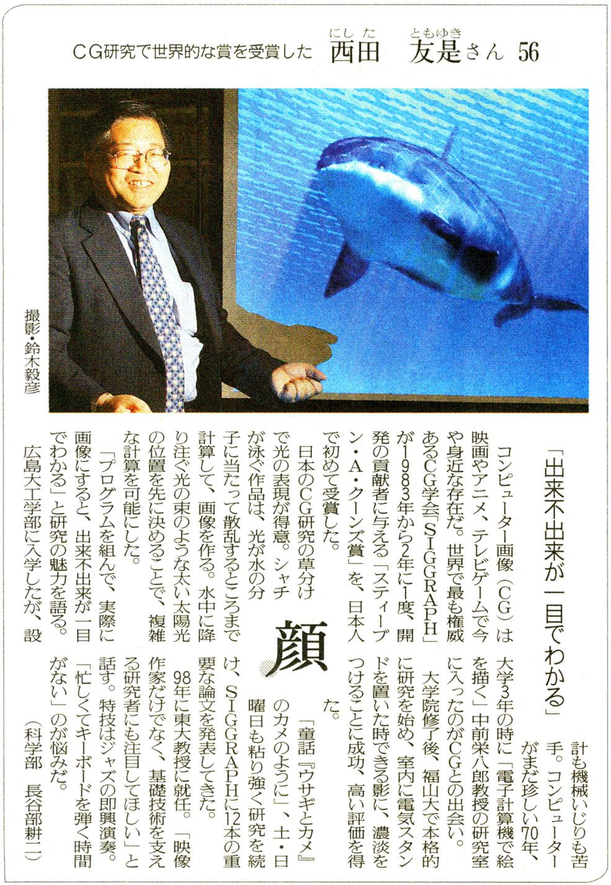
読売新聞 2005/8/19 「顔」
Notes:
http://nishitalab.org/secret/images/yomiuri_050819_kao.JPG

Slide 19
日本経済新聞 2005/8/31
Notes:
http://nishitalab.org/secret/images/news_nikkeisangyou.JPG
coons_nikkei_831.pdf

Slide 20
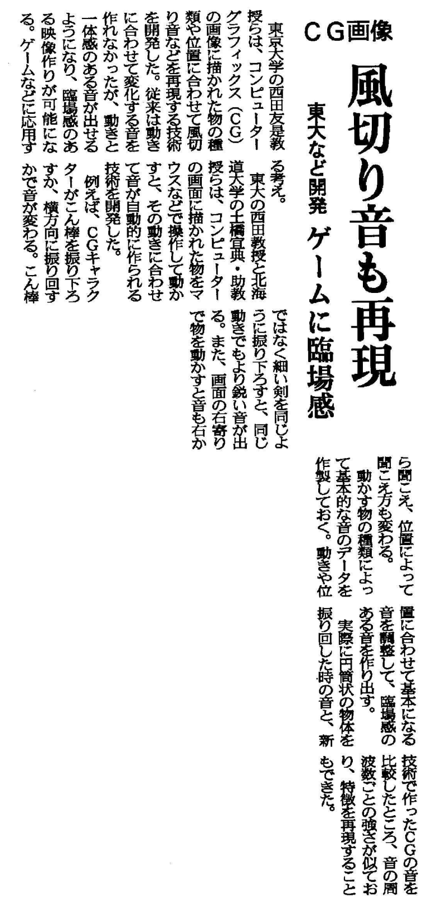
日経産業新聞 ２００５/７/２６

Slide 21
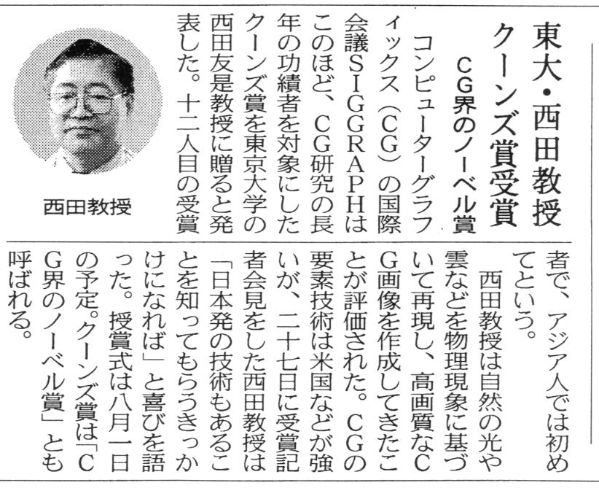
日経産業新聞 2005/ 7/28
Notes:
http://nishitalab.org/secret/images/news_nikkeisangyou.JPG

Slide 22
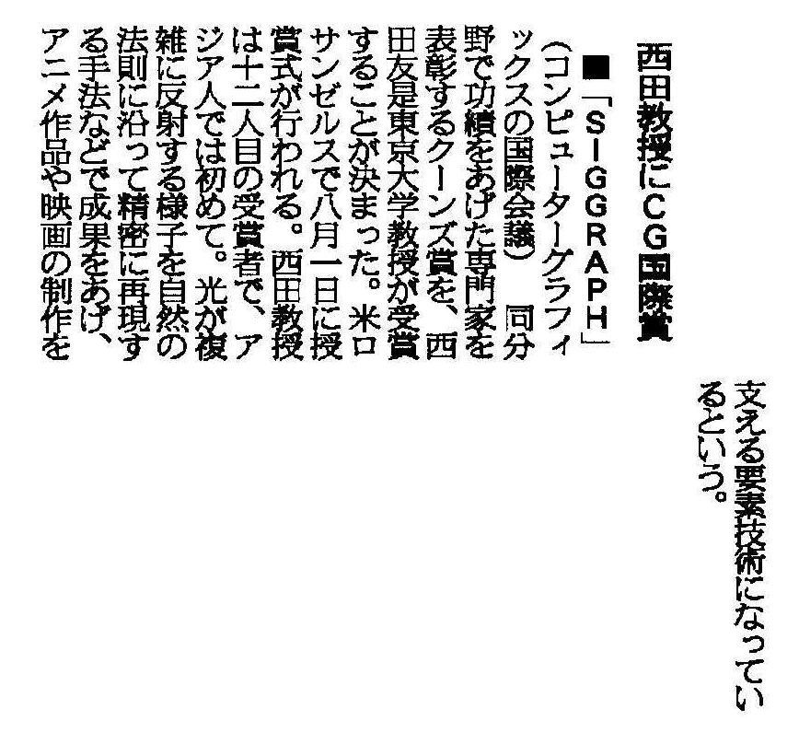
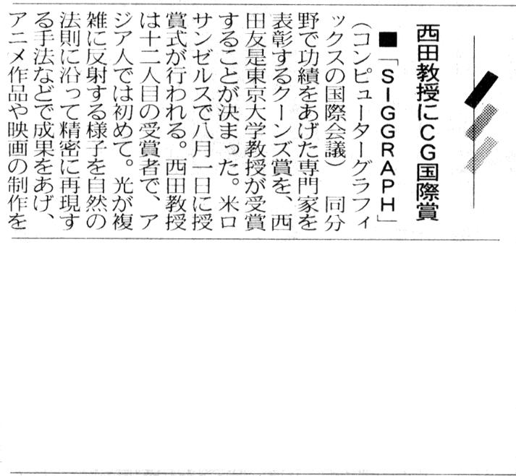
日経新聞 2005/7/28
Notes:
http://nishitalab.org/secret/images/news_nikkei.JPG

Slide 23
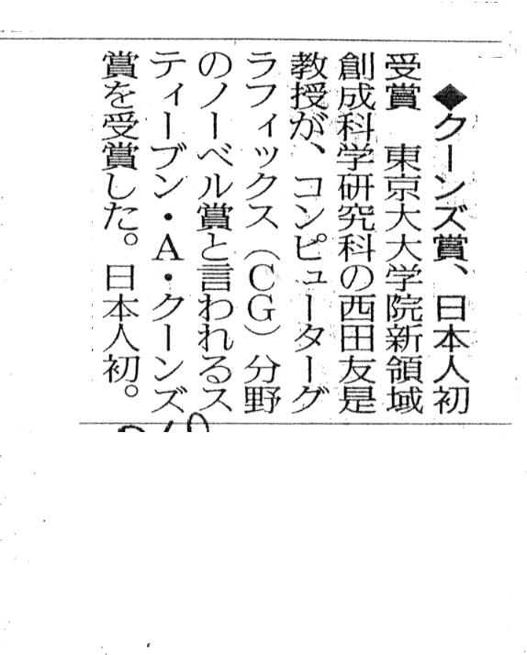
読売新聞 ２００５/ 7/28
Notes:
http://nishitalab.org/secret/images/news_yomiuri.JPG
読売新聞のデータベースでは https://database.yomiuri.co.jp/rekishikan/ 2005.07.28 ＣＧ界のノーベル賞「クーンズ賞」日本人が初受賞

Slide 24
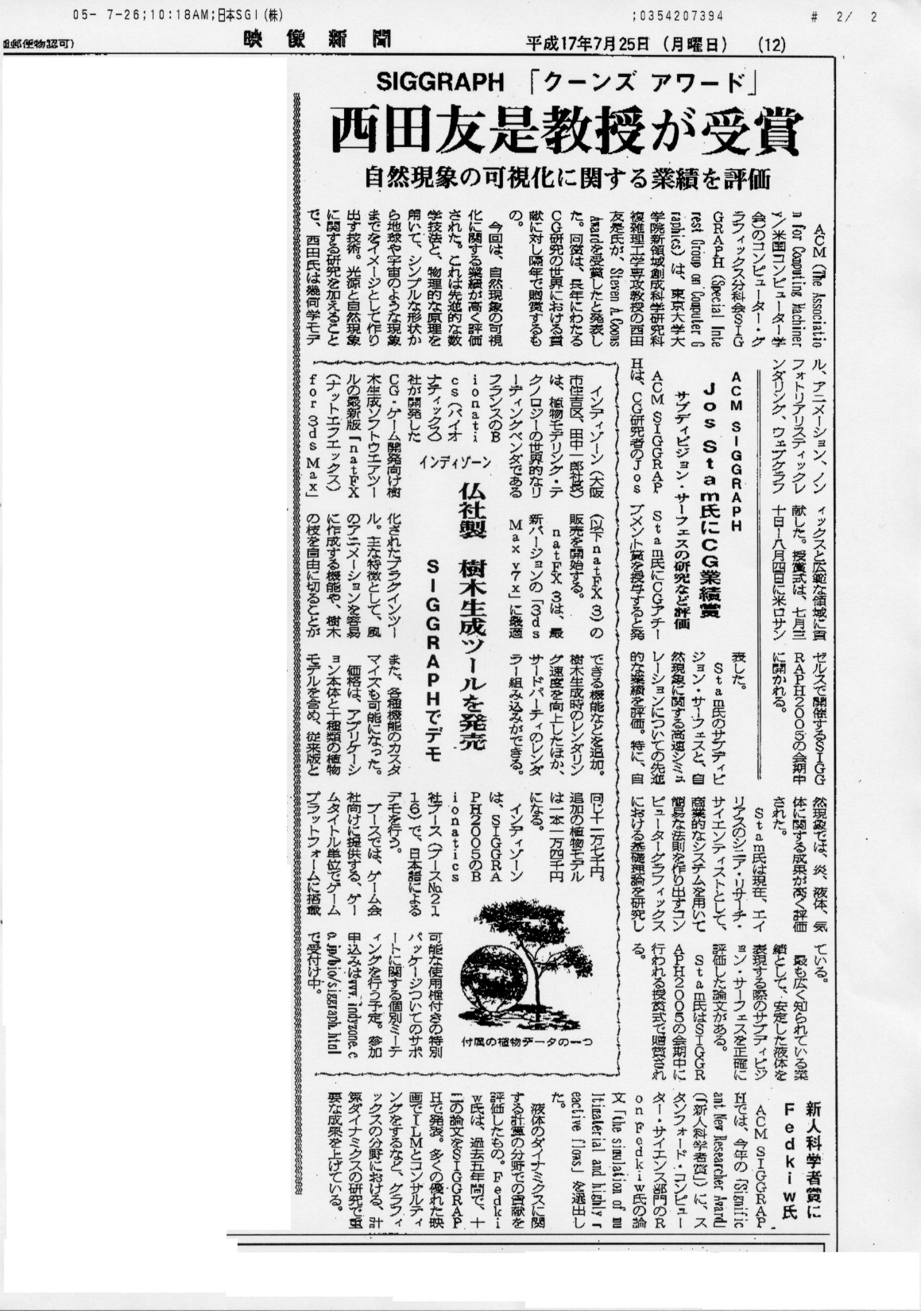
映像新聞 2005/7/25
Notes:
http://nishitalab.org/secret/images/news_eizou.JPG

Slide 25
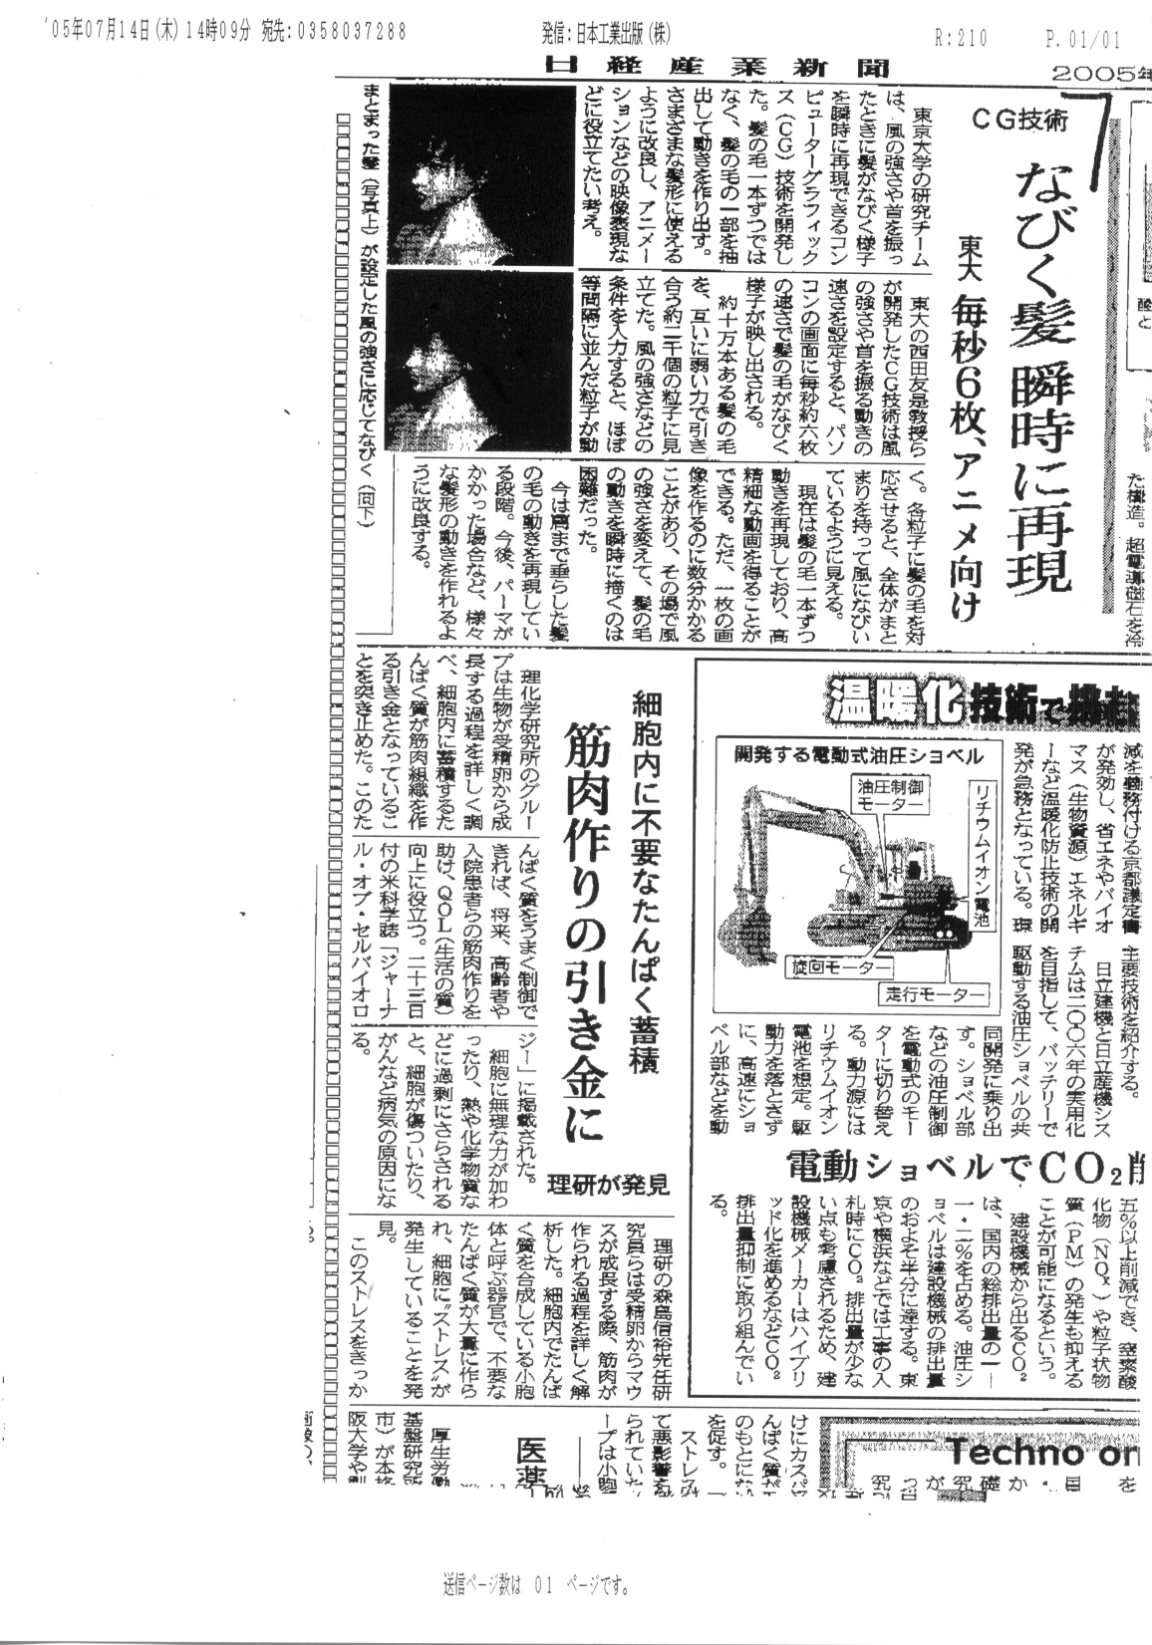
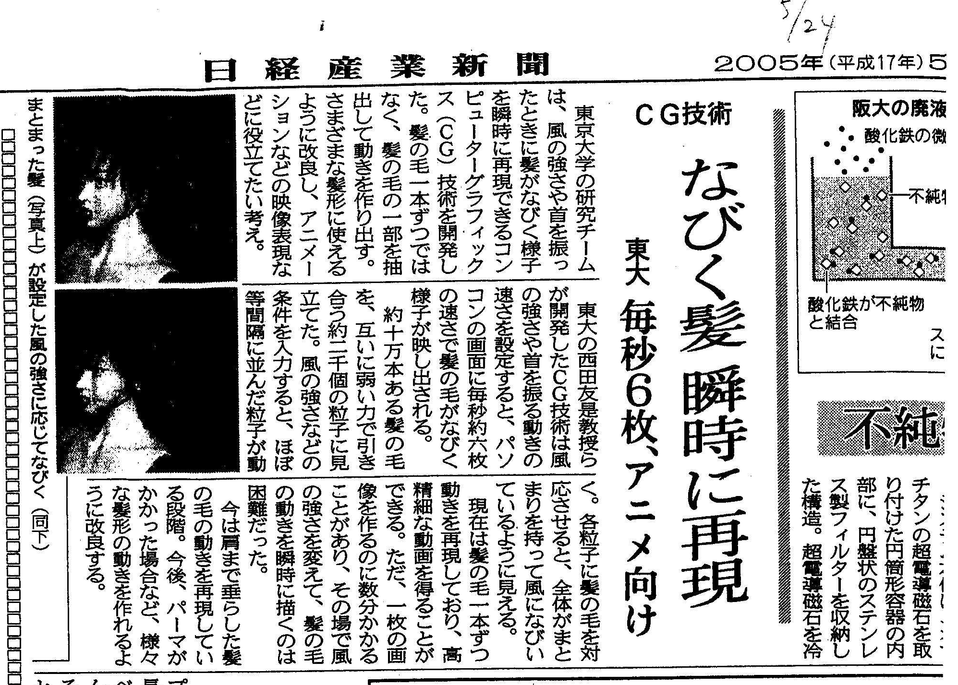
日経産業新聞 2005/5/24 ＥＧ２００５の論文
(）
(）
Notes:
http://nishitalab.org/secret/images/kazekiri.pdf
http://nishitalab.org/secret/images/hair.JPG

Slide 26
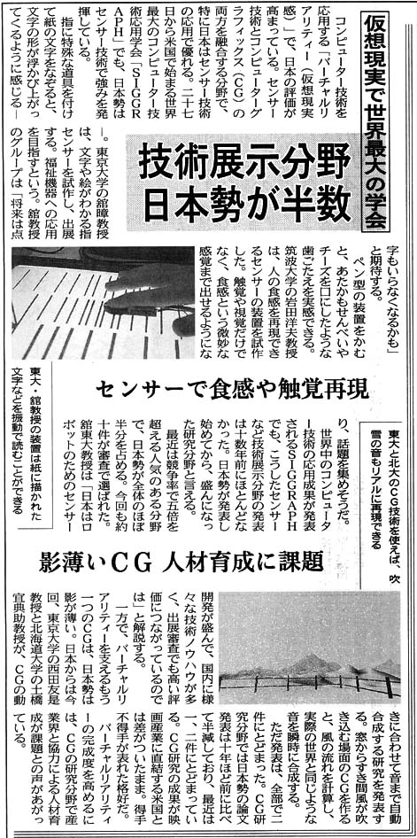
日経新聞 2003/7 ＳＩＧ２００３

Slide 27
日経産業新聞、映像新聞 ２００１/2/12

Slide 28
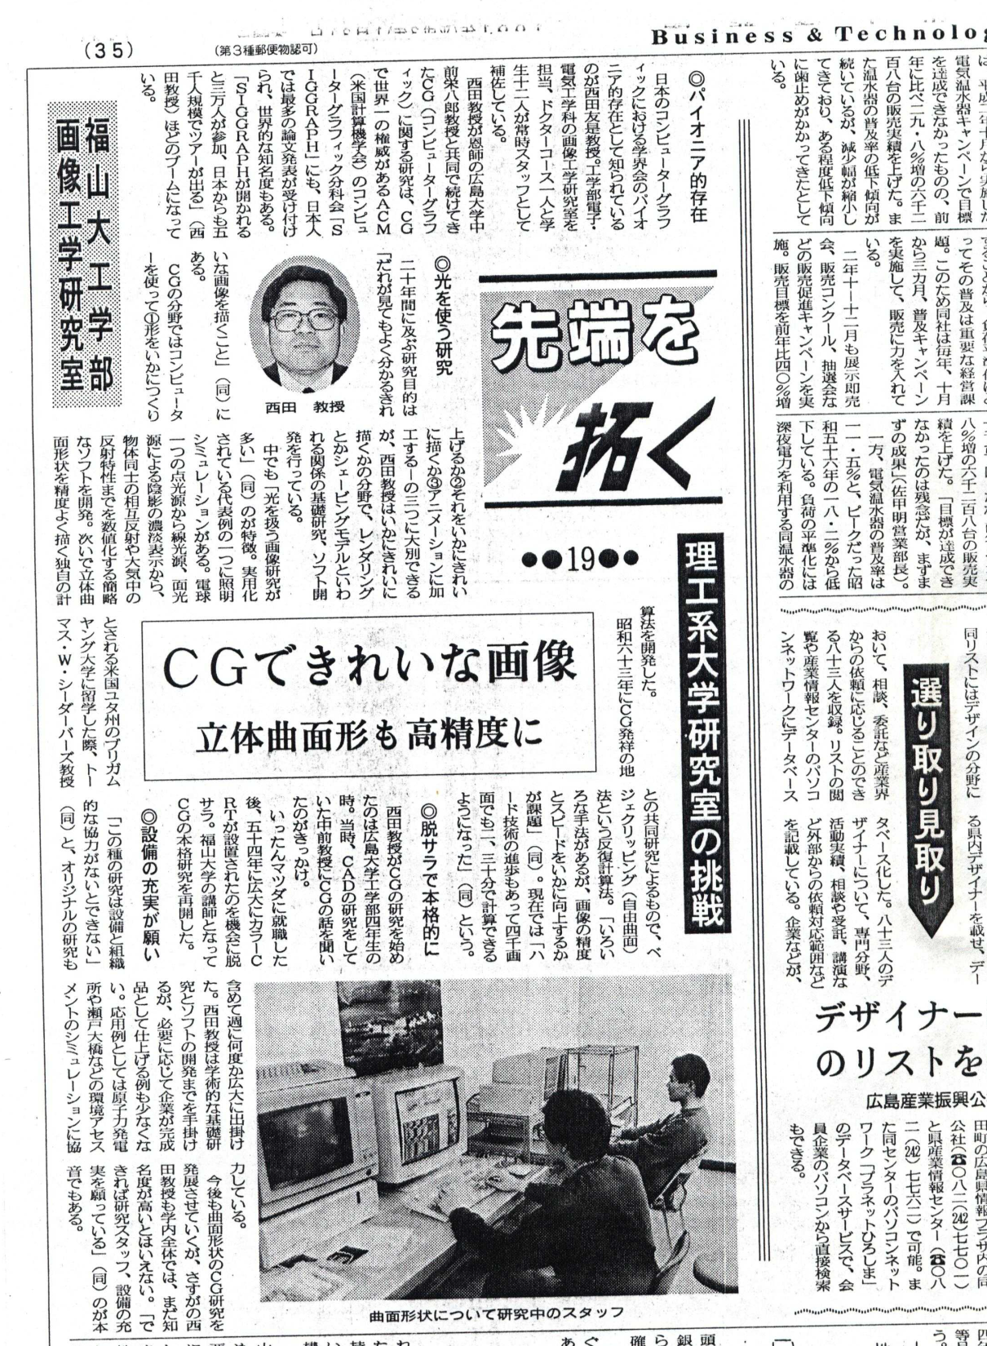
日刊工業新聞 １９９１/１/３１ (中四国版）
Notes:
peng09.PDF

Slide 29
1 | 2005/5/24 | 日経産業新聞 | 頁 | なびく髪 瞬時に再現 東大 毎秒6枚，アニメ向け
2 | 2005/7/25 | 映像新聞 |  | SIGGRAPH 「クーンズ アワード」 西田友是教授が受賞 自然現象の可視化に関する業績を評価
3 | 2005/7/26 | 日経産業新聞 |  | CG画像 風切り音も再現 東大など開発 ゲームに臨場感
4 | 2005/7/28 | 読売新聞 |  | クーンズ賞，日本人初受賞
5 | 2005/7/28 | 日本経済新聞 |  | 西田教授にCG国際賞
6 | 2005/7/28 | 日経産業新聞 |  | 東大・西田教授 クーンズ賞受賞 CG界のノーベル賞
7 | 2005/7/28 | 朝日新聞 |  | S.A.Coons 賞受賞
8 | 2005/8/19 | 読売新聞 |  | 顔 CG研究で世界的な賞を受賞した 西田 友是さん
9 | 2005/8/31 | 日本経済新聞夕刊 |  | フォーカス CG界のノーベル賞を受賞
10 | 2005/9/1 | 東京大学新聞 |  | 研究の鉄人 研究者紹介2005 コンピュータグラフィック －計算式で自然界を再現する－
11 | 2006/6/29 | 神戸新聞 |  | 人物点描 東大教授 西田 友是さん マイペースの研究で最先端
12 | 2006/6/30 | 山形新聞 |  | 人物点描2006 東大教授・西田友是さん CG研究，マイペース貫く
13 | 2006/7/3 | 新潟新聞 |  | 人物点描 東大教授 西田 友是さん マイペースでCG界最先端
14 | 2006/8/27 | 読売新聞千葉版 |  | 時の冒険者たち CG界の"ノーベル賞"を受賞した東大教授 西田 友是さん
15 | 2014/8/5 | 東京大学新聞 |  | コンピューターグラフィックス 「CG界のノーベル賞」受賞者に聞く

Slide 30
日経産業新聞 2005/7/26

